Slide 1

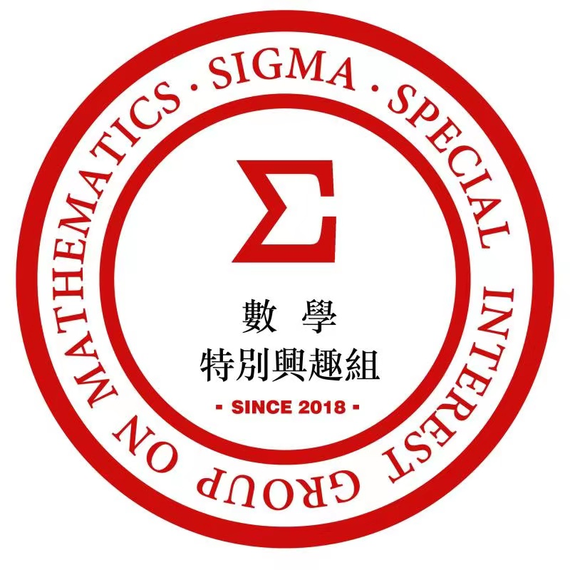
布丰投针估计π
卜东波
小SIGMA数学特别兴趣组
中科院计算所
2022年3月18日 @ 中科启元学校

Slide 2
圆周率：由来与估算

Slide 3
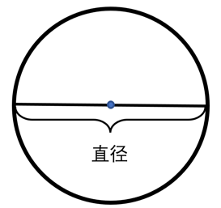
什么是圆周率？
圆周率：圆的周长和直径之比，是3.1415926……
奇妙之处：和圆的大小无关，大圆小圆一个样！

Slide 4
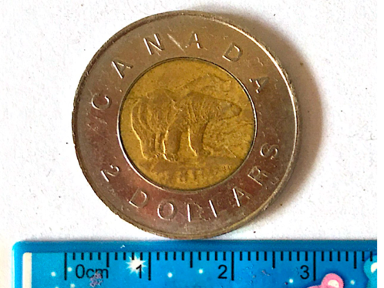
算圆周率的方法一：实测法
实测法：硬币周长 (9.0cm) ÷ 直径 (2.8cm) = 3.21
缺点：不准
古人的观察：周三径一

Slide 5
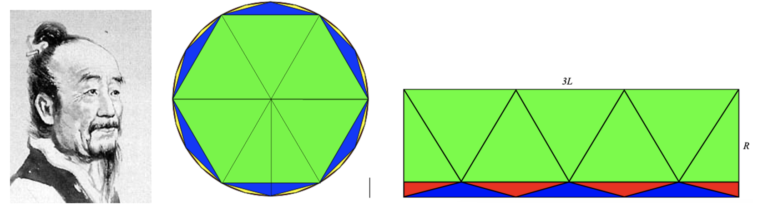
算圆周率的方法二：刘徽割圆法
刘徽割圆法：用正多边形的面积近似圆的面积
要点：割之弥细，所失弥少，割之又割，与圆合体
估计值：3.1415926和3.1415927之间

Slide 6
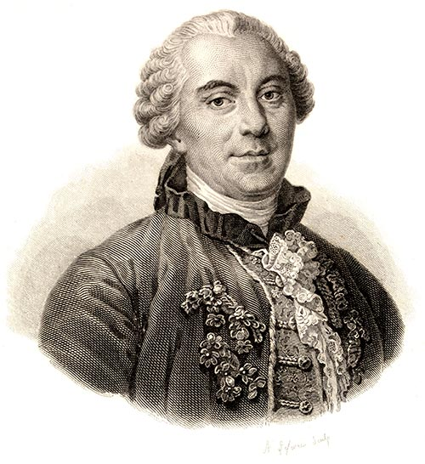
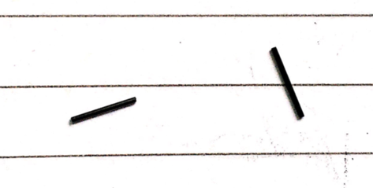
算圆周率的方法三：布丰投针法
布丰投针法：画几条线，扔针，就能估计出π
奇妙之处：不用画出圆！

Slide 7
布丰投针法：原理与动手练

Slide 8
布丰投针法：实验步骤
步骤1：在纸上画一些等距的横线，间距2cm（可用横线本替代）
步骤2：折一根铅笔芯，长度等于横线间距，也是2cm
步骤3：多次扔铅笔芯，记录碰线的次数
步骤4：算一下：2 * 扔的次数 ÷ 碰线次数

Slide 9
历史上的有名实验
做实验者 | 年代 | 投了几次针 | 碰线次数 | 估计出的π
Wolf | 1850年 | 5000 | 2532 | 3.1596
Smith | 1855年 | 3204 | 1218.5 | 3.1554
C. De Morgan | 1860年 | 600 | 382.5 | 3.137
Fox | 1884年 | 1030 | 489 | 3.1595
Lazzerini | 1901年 | 3408 | 1808 | 3.1415929
Reina | 1925年 | 2520 | 859 | 3.1795

Slide 10
动手练：启元的小朋友来延续一下历史吧！
做实验者 | 年代 | 投了几次针 | 碰线次数 | 估计出的π
Wolf | 1850年 | 5000 | 2532 | 3.1596
Smith | 1855年 | 3204 | 1218.5 | 3.1554
C. De Morgan | 1860年 | 600 | 382.5 | 3.137
Fox | 1884年 | 1030 | 489 | 3.1595
Lazzerini | 1901年 | 3408 | 1808 | 3.1415929
Reina | 1925年 | 2520 | 859 | 3.1795
中科启元 | 2022年 | x | y | 2*x/y

Slide 11
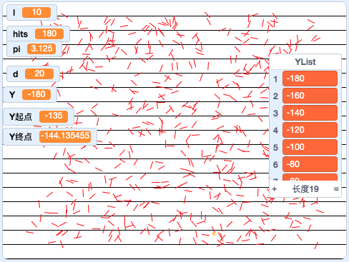
SIGMA数学特别兴趣组写程序模拟投针

Slide 12
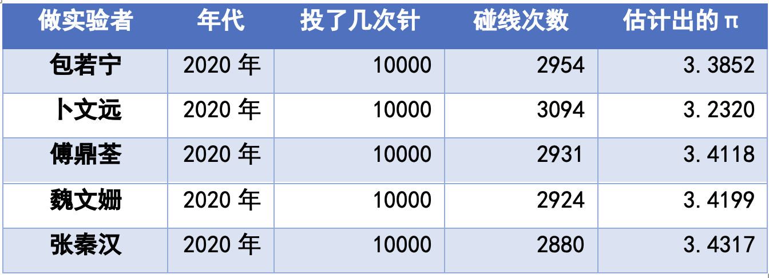
SIGMA数学特别兴趣组的估算结果

Slide 13
布丰投针法揭秘：没有圆，那π从哪里来的呢？

Slide 14
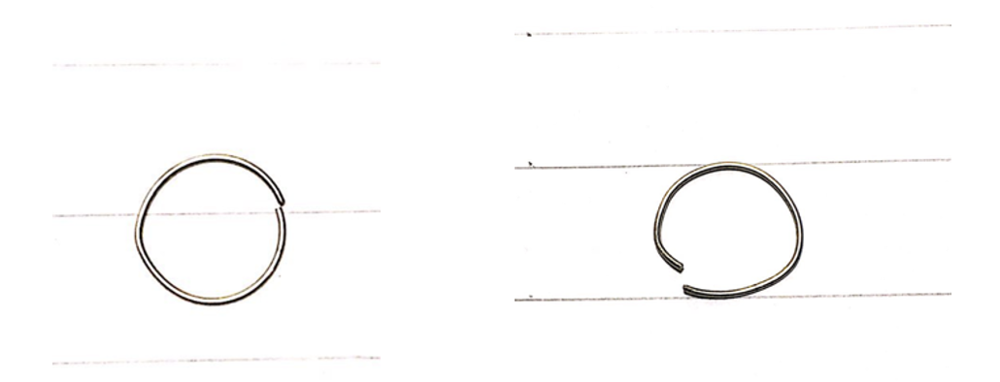
揭秘的第一步：没有圆，咱们硬造一个圆！
冯•诺依曼：一看到π，就问“圆在哪里？”
没有圆怎么办？硬造一个圆来试试看！
方法：拿一个圆环，直径等于间距，扔，数数几次碰线
观察：每扔10次，碰线 ？ 次

Slide 15
揭秘的第一步：没有圆，咱们硬造一个圆！
冯•诺依曼：一看到π，就问“圆在哪里？”
没有圆怎么办？硬造一个圆来试试看！
方法：拿一个圆环，直径等于间距，扔，数数几次碰线
观察：每扔10次，碰线 20 次（而且精确是20次）

Slide 16
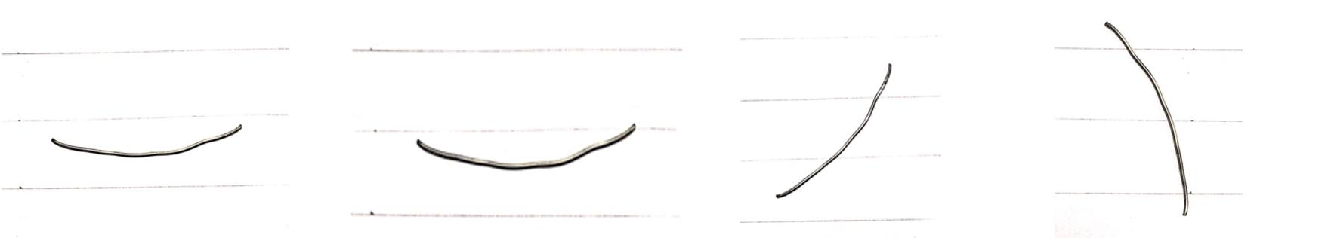
揭秘的第二步：把圆环取直，扔
情况有些复杂了：可能碰线0次、1次、2次、3次
观察：每扔10次，平均碰线 ？ 次

Slide 17
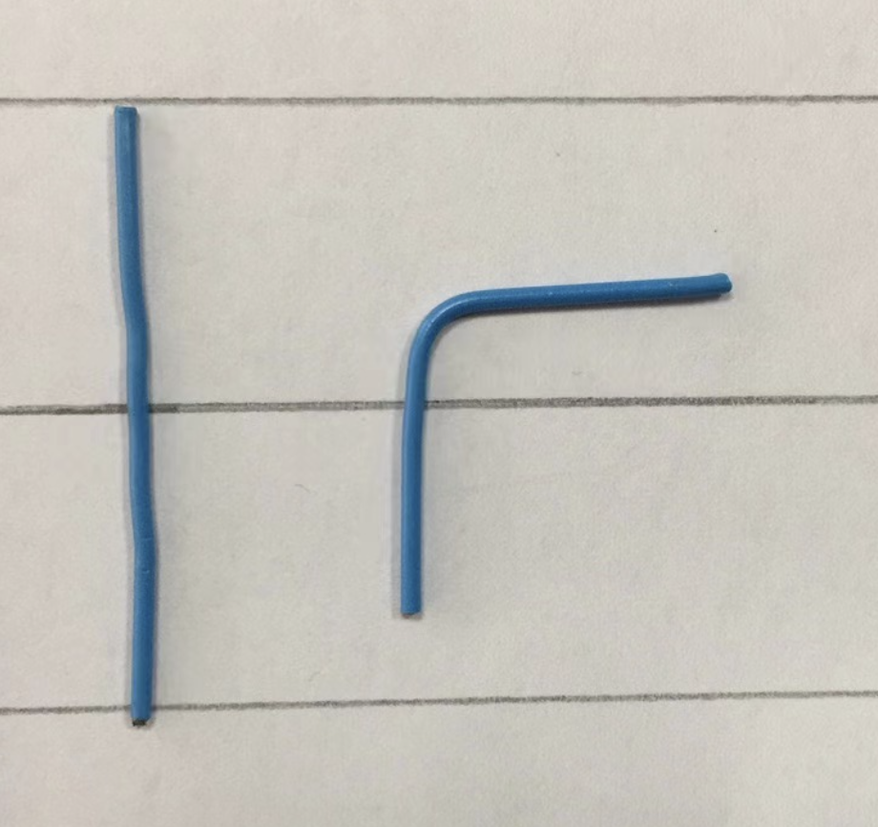
揭秘的第三步：碰线次数和针形状有关系吗？
方法：扔拐弯针试试看，和直针对比（弯针直针一样长）
观察：每扔10次，弯针平均碰线 ？ 次，直针平均碰线 ？ 次
结论：碰线次数和针的形状有关吗？Yes or No?

Slide 18
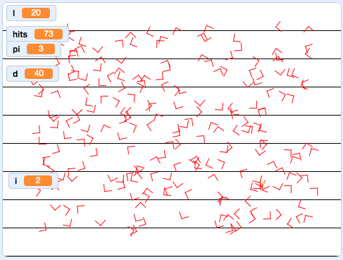
小SIGMA写程序扔拐弯针：1万次

Slide 19
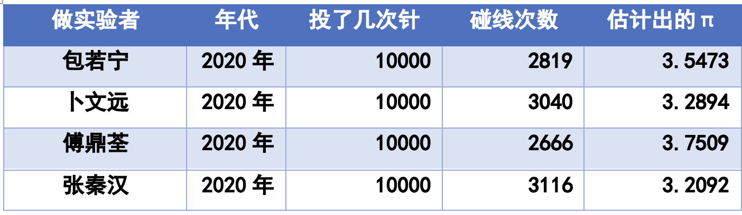
小SIGMA扔拐弯针的实验结果
直针
弯针
结论：碰线次数和针的形状有关吗？No！差异不大

Slide 20
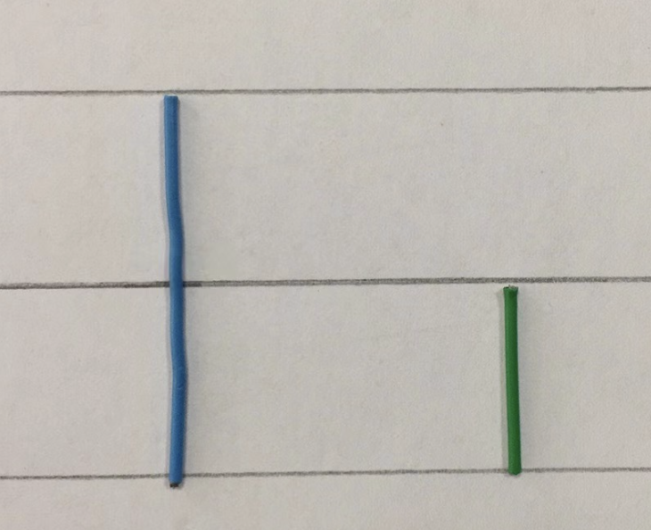
揭秘的第四步：碰线次数和针长度有关系吗？
方法：扔长针试试看，和短针对比（长针是短针的2倍长）
观察：每扔10次，长针平均碰线 ？ 次，短针平均碰线 ? 次
结论：碰线次数和针的长度有关吗？Yes or No?

Slide 21
揭秘的第四步：碰线次数和针长度有关系吗？
方法：扔长针试试看，和短针对比（长针是短针的2倍长）
观察：每扔10次，长针平均碰线 ？ 次，短针平均碰线 ? 次
结论：碰线次数和针的长度有关吗？Yes！而且成正比！

Slide 22
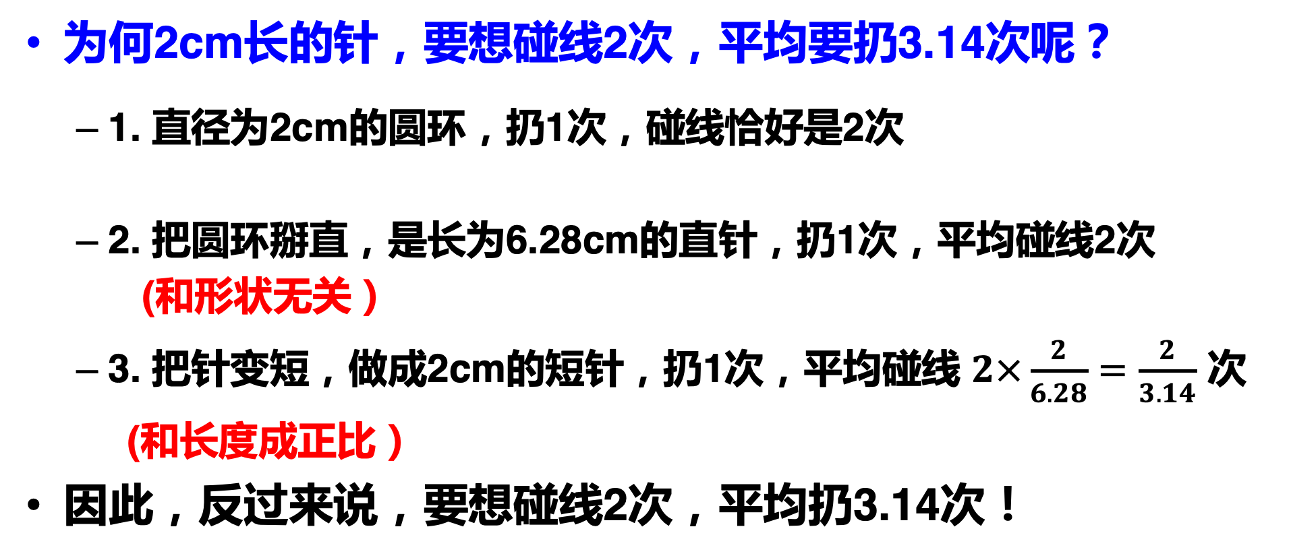
布丰投针法大揭秘：总结篇
为何2cm长的针，要想碰线2次，平均要扔3.14次呢？
1. 直径为2cm的圆环，扔1次，碰线恰好是2次
2. 把圆环掰直，是长为6.28cm的直针，扔1次，平均碰线2次
(和形状无关）
3. 把针变短，做成2cm的短针，扔1次，平均碰线 $2×\frac{2}{6.28}=\frac{2}{3.14}$ 次
(和长度成正比）
因此，反过来说，要想碰线2次，平均扔3.14次！

Slide 23
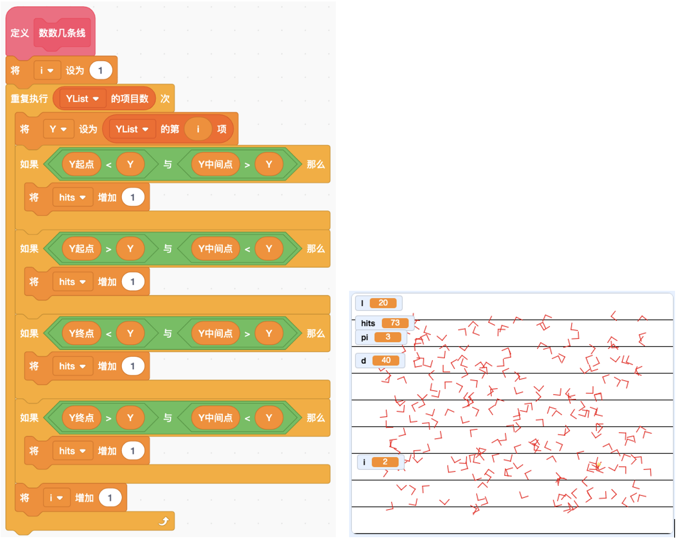
小SIGMA们写的Scratch程序演示

Slide 24
END

Slide 25

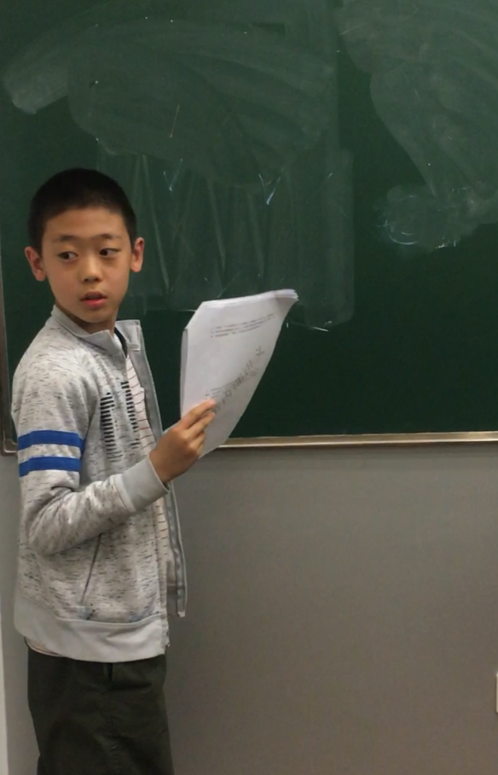
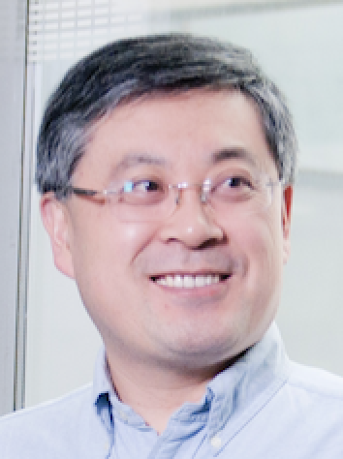

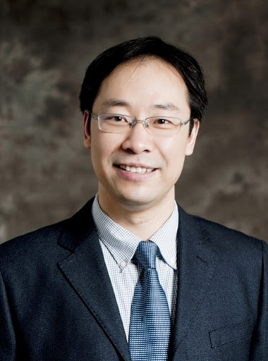
SIGMA数学特别兴趣组：三个老师六个娃的亲子游戏
卜东波 兰艳艳 包云岗
六年级：谭沛之（一小）
五年级：包若宁、卜文远、魏文珊（一小）
傅鼎荃（北大附）
四年级：张秦汉（双榆树）、李济杉（翠微）
Notes:
一代、二代

Slide 26
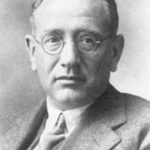
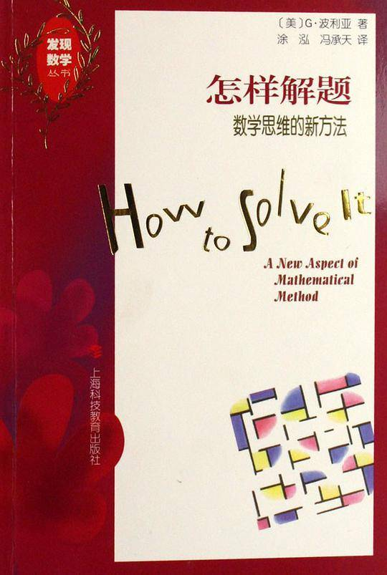
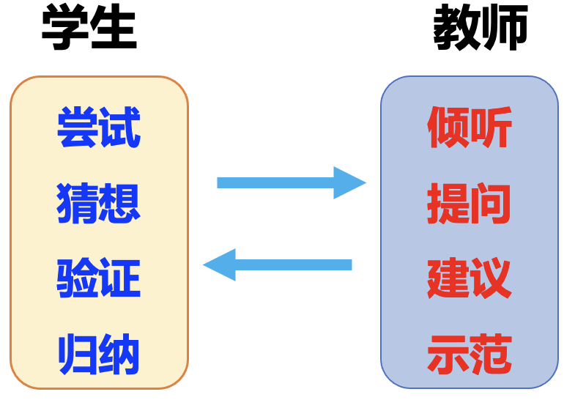
小SIGMA们学数学：践行波利亚的数学教育法
G. Polya
数学的两重性：
既是欧几里得式的演绎科学，在创造过程中，又是一门实验性的归纳科学
数学思维：
从最简单情形起始探索， 有章法地探索 、合情推理：归纳与类比、分析与综合
学生
教师
尝试
猜想
验证
归纳
倾听
提问
建议
示范
Notes:
刷题、思维

Slide 27
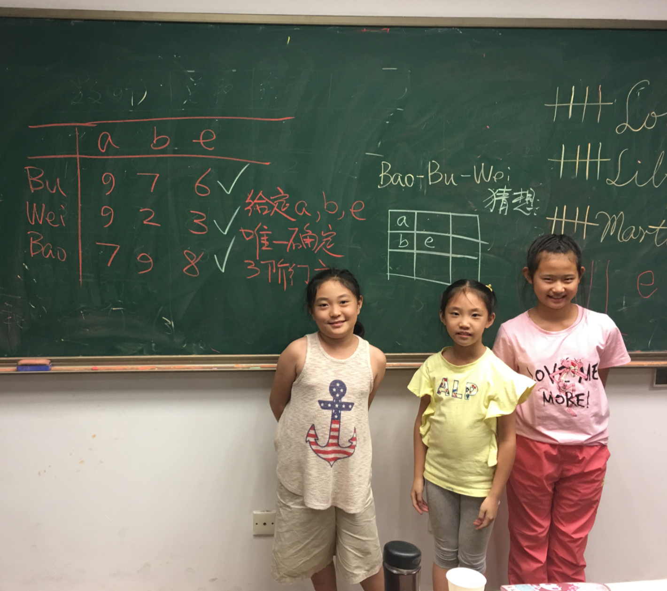
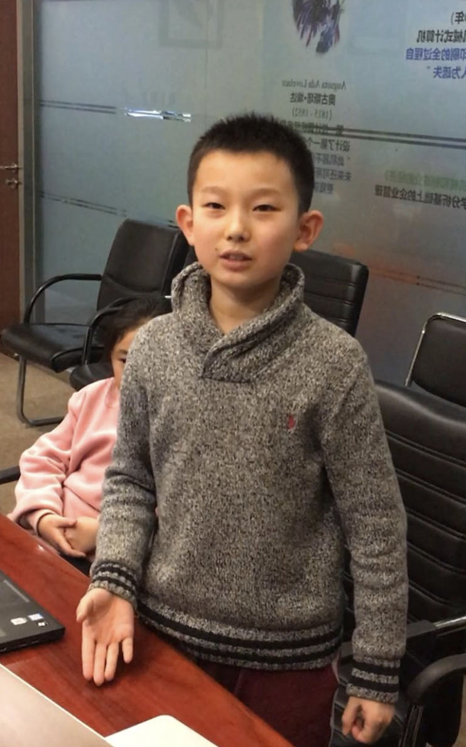
小SIGMA们学数学：慢数学、猜想多
包卜魏猜想：已知a, b, e，即可唯一确定三阶幻方
折半查找法：傅鼎荃在解鸡兔同笼问题时自发提出折半查找法
包卜猜想：交通图中奇点成对添加边，即可判断是否可一笔画

Slide 28
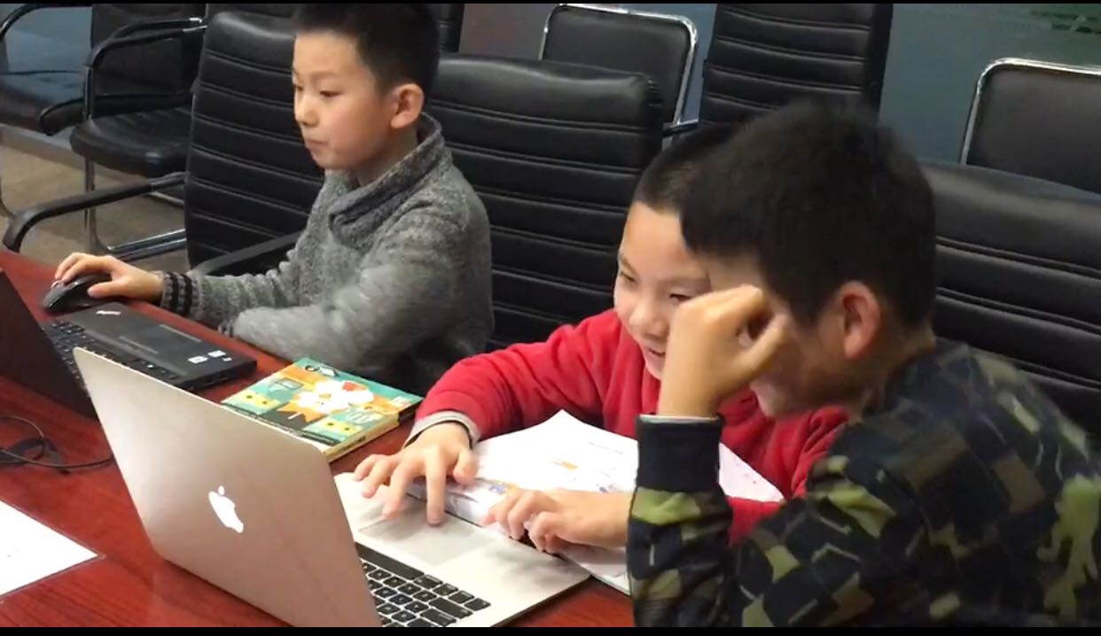
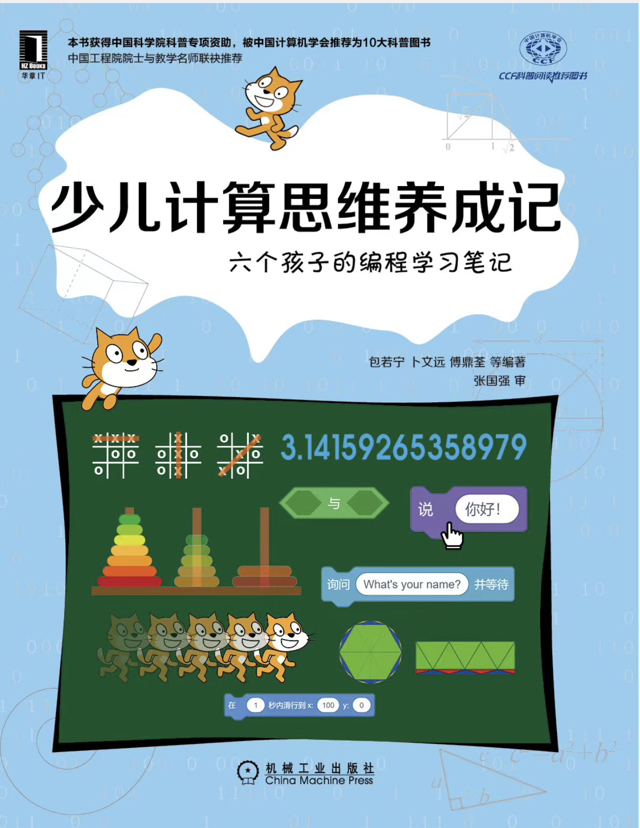
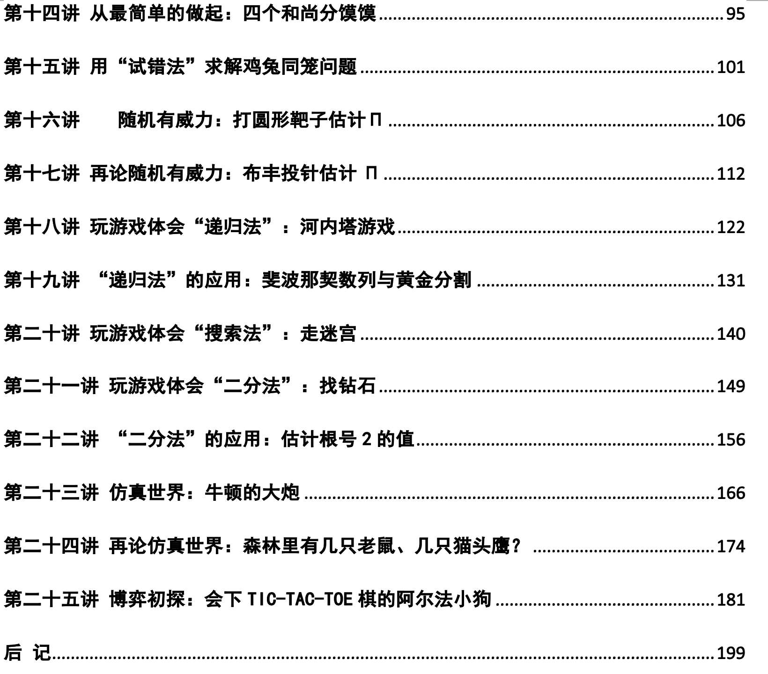
小SIGMA们学编程：计算思维少养成
计算思维：
从最简单情形做起、分治与归纳、聪明的枚举、搜索需剪枝、概率有力量
示例：
聪明的枚举：师徒四人十个馍，有几种分法？
仿真世界：牛顿的大炮，炮弹何时形成抛物线，何时形成圆和椭圆？

